Slide 1

AAC Technology Profile
AAC

Slide 2
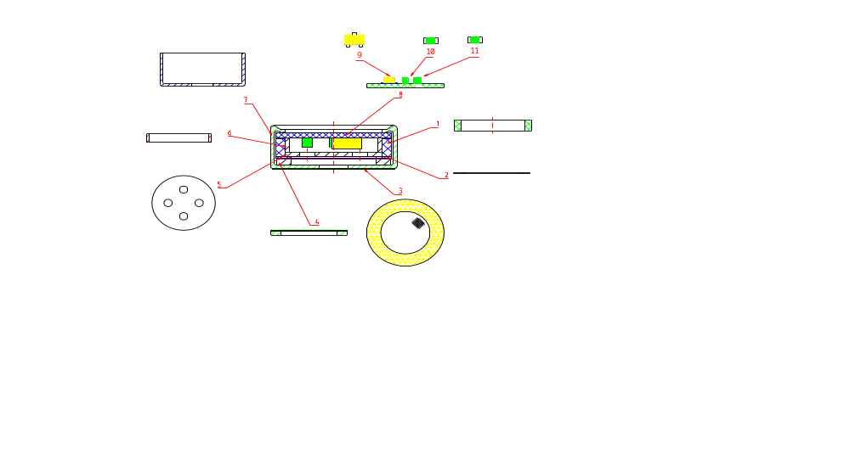
麦克风介绍
一、驻极体麦克风单体之声学结构：

Slide 3
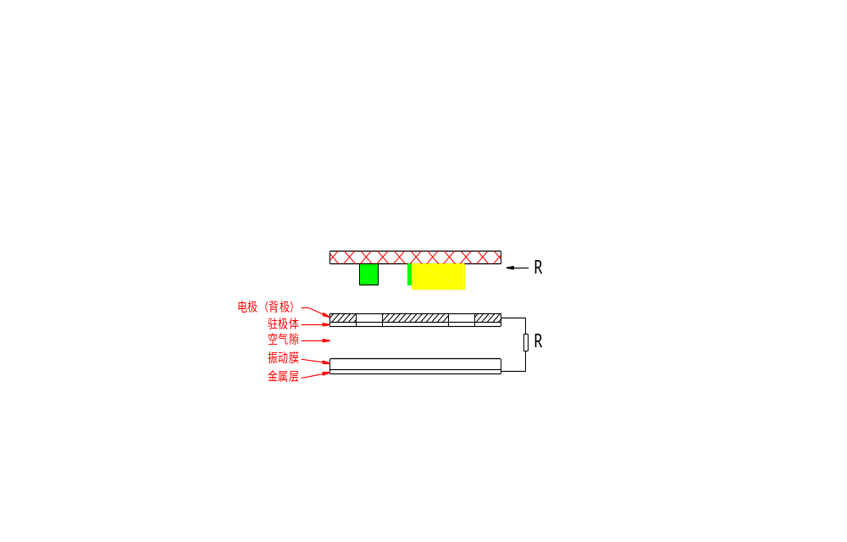
麦克风介绍
二、工作原理：

Slide 4
麦克风介绍
三、 特点
  由于驻极体麦克风是按电容式原理工作的，因此它具有电容式电声器件的很多优点，如频带宽、音质好、失真小、瞬态响应好，对机械振动不敏感等特点
四、 性能指标
  从驻极体麦克风的结构来看，可以看作是由振膜与驻极体背极形成的电容式极头以及后接的阻抗变换器（PCB组）两部分组成。因此，驻极体麦克风的性能设计是从两部分来进行的。
下面以麦克风的主要电声性能为例讲述有关设计理论。
  1、 输出阻抗
  2、 灵敏度
  影响驻极体麦克风灵敏度的因素较多，归纳起来主要有以下几项：
  A、 驻极体表面电荷密度的大小 成正比.但表面电荷密度过大,则由于长期贮存电荷能力较困难,将会出现性能不稳定.
  B、 振膜的张力 成反比.张力过小则易出现吸膜(短路),过大则导致振膜出现不可逆转的蠕变而影响性能的稳定性.
  C、 振膜与背极间的距离 成反比
  D、 阻抗变换器或放大器的性能,放大倍数越高则灵敏度越高。

Slide 5
麦克风介绍
3 、 频率响应
影响因素：振膜的张力、背极板孔数和孔径大小。
4、 信噪比（S/N）
信噪比即放大器的输出信号的电压与同时输出的噪声电压的比。用dB表示S/N，如果Mic 灵敏度为-42db,噪声电压测量值为6.5μv,定义0dB=1V/Pa,
则S/N=-42-20lg(6.5μV/1V)=61.7dB.
5、 指向性
Mic的指向性分全指向和单指向。全指向性Mic在0°和180°测试时，频响曲线均为平坦曲线无变化。而单指向Mic在0°和180°测试时，频响曲线形状相差较大。全指向与单指向Mic在节构上不同点主要表现在：全指向Mic内腔与外界隔绝，而单指向Mic内腔与外界相通，一般在PCB面有开孔，为调节频响可使用海棉或调音纸作为阻尼。

Slide 6
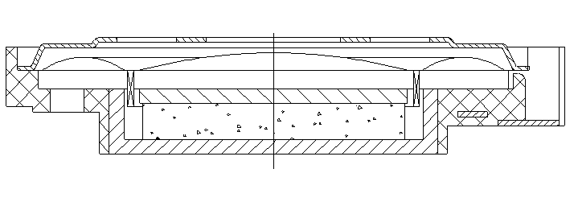
受话器/扬声器介绍
一、受话器/扬声器单体之声学结构：

Slide 7
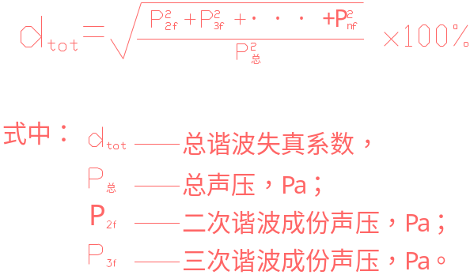
受话器介绍
受话器的性能指标 1. 受话器的额定阻抗（rated impedance)：由制造厂规定的频率为1000Hz的阻抗值 2. 受话器的功率灵敏度(power sensitivity of telephone receiver): 在给定频率、1mW功率作用下，在规定的仿真耳内所产后的1KH的声压值 3. 总谐波失真：当受话器输入端馈以正弦信号时，在仿真耳中产生规定声压级的条件下，测得的n次谐波成份声压或总谐波成份声压的均方根值与总声压的均方根值之值之比。总谐波失真系数表示为：
4.共振频率(Bass Resonance Frequency)：受话器阻抗模值随频率递增变化的曲线上，
出现第一个阻抗极大值时所对应的频率。
5.连续额定功率(Continuous Power Rating )：在额定频率范围内，馈给受话器的信号在
规定功率下长期正常工作
6.最大功率（Maximum Power Rating )：在额定频率范围内，馈给受话器的信号，经试
验后的受话器不产生永久性损坏所能承受的最大功率。

Slide 8
受话器介绍
  7. 频率响应 当受话器输入恒定的正弦信号时，它在规定的仿真耳内所产生的声级随频率变化的曲线。 7.1.1 带漏声环的结构图
Acoustic SPL
Meter

Slide 9
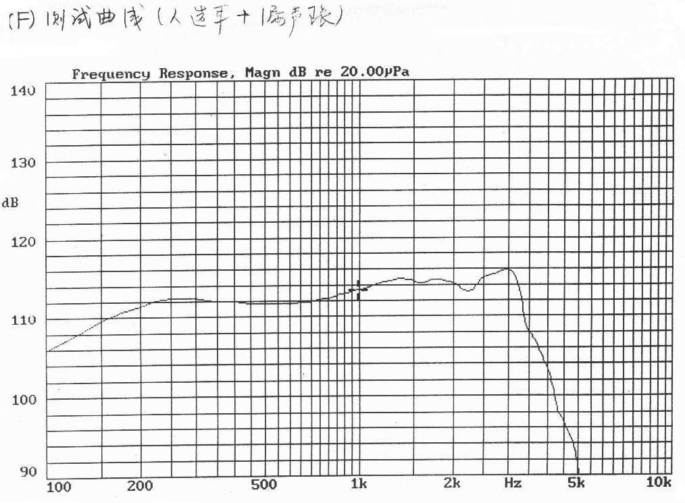
受话器介绍
7.1.2 曲线

Slide 10

受话器介绍
7.2.1. 没有带漏声环的结构图

Slide 11
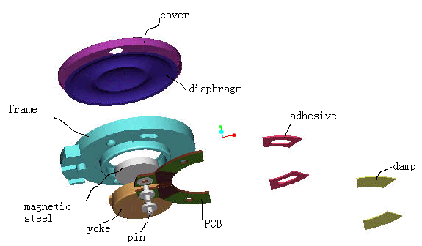
受话器介绍

